Slide 1
Comparatif de Tablettes

Slide 2
La Tablette
Portable
Contenus multimédia
Applications

Slide 3
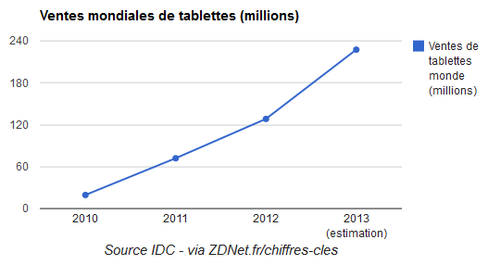
Un Marché en plein expansion…

Slide 4
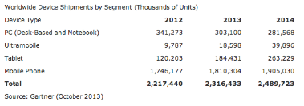
…qui perdure
Augmentation de 53% en 2013

Slide 5
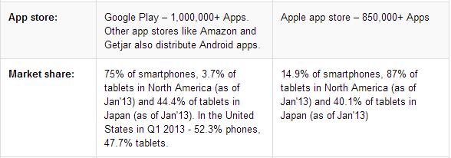
iOs & Android : le choc

Slide 6
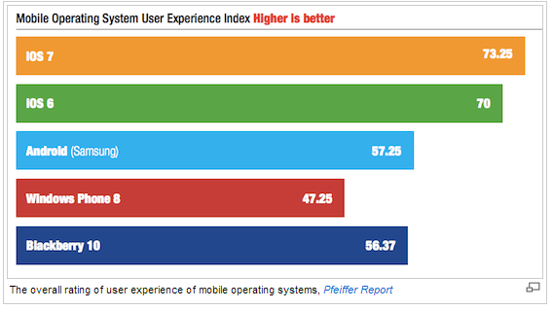
iOs & Android : le choc (partie 2)

Slide 7
Amalgame : Tablette/Smartphone
Même OS
Format
Téléphonie
Confort visuel

Slide 8
Choisir une tablette numérique dépend de l’utilisation que l’on souhaite en faire. La tablette peut être assimilée à un ordinateur portable miniature. Son format, son poids et surtout son écran tactile permettent une utilisation proche de celle d’un ordinateur avec un accès web et une ergonomie adaptée pour la mobilité de l’utilisateur.

Slide 9
Le Tableau comparatif

